Slide 1





Вакцинопрофилактика инфекционных заболеваний. Причины и риски несвоевременной вакцинации
ГАУЗ СО «Городской центр медицинской профилактики»
Заместитель главного врача ГАУЗ СО
«Городской центр медицинской профилактики»
к.м.н. А.Н.Харитонов
г. Екатеринбург
MAT-RU-2005494_v.1.12.2020
Материал подготовлен в рамках осуществления научной/педагогической деятельности при поддержке компании Санофи.
Информация предназначена исключительно для медицинских работников.

Slide 2


Вакцинопрофилактика - одно из крупнейших достижений общественного здравоохранения.¹⁻³
• Рассматривается мировым сообществом как инструмент демографической политики, обеспечивающий снижение заболеваемости, смертности и активное долголетие.
• Вакцинация является самым эффективным и экономически выгодным профилактическим мероприятием, известным современной медицине
Брико Н.И. и др. Вакцинопрофилакика инфекционных болезней у взрослых. Журнал Инфектологии. 2018;2:5-16.
Брико Н.И. и др. Проект национального календаря профилактических прививок взрослого населения в России. Профилактическая медицина. 2018;5:28-34
Брико Н.И. Проблемы вакцинопрофилактики взрослого населения. Эпидемиология и вакцинопрофилактика. 2018;2:4-15
Всемирный банк. Отчет о тенденциях экономического развития в мире в 1993г. Издательство «Oxford university press», Nev York,1993 с 72-107
Notes:
1.Брико Н.И. и др. Вакцинопрофилакика инфекционных болезней у взрослых. Журнал Инфектологии. 2018;2:5-16.
2.Брико Н.И. и др. Проект национального календаря профилактических прививок взрослого населения в России. Профилактическая медицина. 2018;5:28-34
3.Брико Н.И. Проблемы вакцинопрофилактики взрослого населения. Эпидемиология и вакцинопрофилактика. 2018;2:4-15
4.Всемирный банк. Отчет о тенденциях экономического развития в мире в 1993г. Издательство «Oxford university press», Nev York,1993 с 72-107

Slide 3
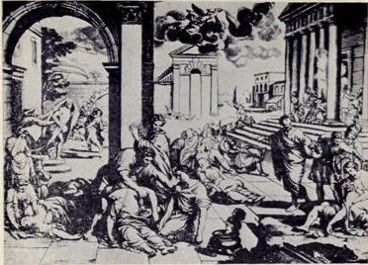
Пандемии, эпидемии
Самые трагические страницы в истории человечества связаны с пандемиями и эпидемиями инфекционных заболеваний.
W.Osler : «У человечества всегда было три главных врага: лихорадка, голод и война, где самый ужасный - лихорадка».
карта COVID-19 по состоянию на 09.04.2020г
Чума в Эпире XIV в.
Испанка (H1N1) 1918 г
Modern medicine, its theory and practice, v. 1—5, Phaladelphia — N. Y., 1907—1908
Otis Historical Archives, National Museum of Health and Medicine - Emergency hospital during influenza epidemic (NCP 1603), National Museum of Health and Medicine. https://ru.wikipedia.org/wiki/%D0%98%D1%81%D0%BF%D0%B0%D0%BD%D1%81%D0%BA%D0%B8%D0%B9_%D0%B3%D1%80%D0%B8%D0%BF%D0%BF#/media/%D0%A4%D0%B0%D0%B9%D0%BB:Emergency_hospital_during_Influenza_epidemic,_Camp_Funston,_Kansas_-_NCP_1603.jpg по состоянию на 10.04.20
https://en.wikipedia.org/wiki/2019%E2%80%9320_coronavirus_pandemic#/media/File:COVID-19_Outbreak_World_Map_per_Capita.svg по состоянию на 10.04.20
Notes:
Modern medicine, its theory and practice, v. 1—5, Phaladelphia — N. Y., 1907—1908
Otis Historical Archives, National Museum of Health and Medicine - Emergency hospital during influenza epidemic (NCP 1603), National Museum of Health and Medicine. https://ru.wikipedia.org/wiki/%D0%98%D1%81%D0%BF%D0%B0%D0%BD%D1%81%D0%BA%D0%B8%D0%B9_%D0%B3%D1%80%D0%B8%D0%BF%D0%BF#/media/%D0%A4%D0%B0%D0%B9%D0%BB:Emergency_hospital_during_Influenza_epidemic,_Camp_Funston,_Kansas_-_NCP_1603.jpg по состоянию на 10.04.20
https://en.wikipedia.org/wiki/2019%E2%80%9320_coronavirus_pandemic#/media/File:COVID-19_Outbreak_World_Map_per_Capita.svg по состоянию на 10.04.20

Slide 4
За всю историю человечества инфекционные заболевания нанесли ему больший урон, чем самые кровопролитные войны
Notes:
Modern medicine, its theory and practice, v. 1—5, Phaladelphia — N. Y., 1907—1908
Otis Historical Archives, National Museum of Health and Medicine - Emergency hospital during influenza epidemic (NCP 1603), National Museum of Health and Medicine. https://ru.wikipedia.org/wiki/%D0%98%D1%81%D0%BF%D0%B0%D0%BD%D1%81%D0%BA%D0%B8%D0%B9_%D0%B3%D1%80%D0%B8%D0%BF%D0%BF#/media/%D0%A4%D0%B0%D0%B9%D0%BB:Emergency_hospital_during_Influenza_epidemic,_Camp_Funston,_Kansas_-_NCP_1603.jpg по состоянию на 10.04.20
https://en.wikipedia.org/wiki/2019%E2%80%9320_coronavirus_pandemic#/media/File:COVID-19_Outbreak_World_Map_per_Capita.svg по состоянию на 10.04.20

Slide 5

Экономическая значимость инфекционных заболеваний в Российской Федерации и Свердловской области
Инфекционные болезни Infectious diseases | Экономический ущерб, тыс. руб. Economic burden, thousand rubles
Острые инфекции верхних дыхательных путей множественной и неуточненной локализации Acute upper respiratory tract infections of multiple and unspecified sites | 518 428 786,5
Туберкулез (впервые выявленный), активные формы Tuberculosis (newly diagnosed cases), active forms | 32 562 991,4
Ветряная оспа / Chickenpox | 28 999 139,7
Острые кишечные инфекции, вызванные неустановленными инфекционными возбудителями, пищевые токсикоинфекции неустановленной этиологии Acute gastrointestinal infections caused by unidentified pathogens, foodborne toxinmediated infections of unknown etiology | 15 858 048,5
Болезнь, вызванная вирусом иммунодефицита человека (ВИЧ), и бессимптомный инфекционный статус, вызванный ВИЧ (впервые выявленные случаи) Human immunodeficiency virus (HIV) disease and asymptomatic HIV infection status (newly diagnosed cases) | 10 562 626,4
Ротавирусная инфекция / Rotavirus infection | 8 431 262,1
Острые кишечные инфекции, вызванные установленными бактериальными, вирусными возбудителями, а также пищевые токсикоинфекции установленной этиологии Acute gastrointestinal infections caused by identified bacterial and viral pathogens as well as foodborne toxin-mediated infections of known etiology | 8 242 993,7
Укусы, ослюнения, оцарапывания животными Exposure to infected animal bites, saliva and scratches | 4 163 413,7
Инфекционный мононуклеоз / Infectious mononucleosis | 4 144 779,7
Сальмонеллезы / Salmonelloses | 2 502 405,5
Педикулез / Pediculosis | 1 932 728,5
Вирусные лихорадки, передаваемые членистоногими, и вирусные геморрагические лихорадки Arthropod-borne viral fevers and viral hemorrhagic fevers | 1 829 268,6
Хронический вирусный гепатит С (впервые установленный) Chronic hepatitis C (newly diagnosed cases) | 1 792 327,7
Грипп / Influenza | 1 600 608,5
Клещевой боррелиоз / Lyme disease | 1 092 414,9
Коклюш, паракоклюш / Pertussis, parapertussis | 859 826,0
Скарлатина / Scarlet fever | 742 375,4
Вирусный гепатит А / Hepatitis A | 576 216,2
Бактериальная дизентерия (шигеллез) / Bacillary dysentery (shigellosis) | 470 647,6
«Носительство» возбудителя вирусного гепатита В (впервые выявленное) HBV carrier state (newly diagnosed cases) | 464 971,5
Менингококковая инфекция / Meningococcal disease | 372 485,2
Корь / Measles | 284 766,7
Острый вирусный гепатит С / Acute hepatitis C | 255 266,5
Острый вирусный гепатит В / Acute hepatitis B | 198 896,9
Бруцеллез, впервые выявленный / Brucellosis, new cases | 128 338,7
Эпидемический паротит / Epidemic parotitis (mumps) | 32 307,6
Псевдотуберкулез / Pseudotuberculosis | 32 289,5
Лептоспироз / Leptospirosis | 12 860,7
Туляремия / Tularemia | 8 097,2
Столбняк / Tetanus | 2 011,1
Брюшной тиф / Typhoid fever | 1 978,0
Краснуха / Rubella | 1 280,3
Дифтерия / Diphtheria | 1 277,6
Паратифы А, В, С и неуточненный / Paratyphoid fevers A, B, C and unspecified | 329,7
Бактерионосители брюшного тифа, паратифов / Typhoid and paratyphoid bacteria carriers | 329,7
Бактерионосители токсигенных штаммов дифтерии / Carriers of diphtheria toxigenic strains | 305,8
Итого Total | 646 590 653,3
Экономический ущерб за 2019 год в Российской Федерации – более 646 млрд. руб.
Экономический ущерб за 2020 год в Свердловской области – более 12 млрд. руб.
Государственный доклад «О состоянии санитарно-эпидемиологического благополучия населения в Российской Федерации в 2019 году»
Государственный доклад «О состоянии санитарно-эпидемиологического благополучия населения в Свердловской области в 2019 году»
Notes:
http://polioeradication.org/who-we-are/polio-endgame-strategy-2019-2023
https://www.thelancet.com/journals/lancet/article/PIIS0140-6736(19)31294-2/fulltext
Что такое полиомиелит вакцинного происхождения www.who.int/features/qa/64/ru/ доступ 20.08.2019
Update on Vaccine-Derived Poliovirus Outbreaks — Worldwide, January 2018–June 2019 MMWR / November 15, 2019 / Vol. 68 / No. 45 1024-1028

Slide 6
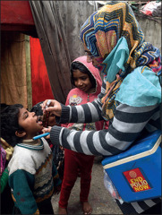
Ликвидация полиомиелита
Элиминация дикого вируса полиомиелита тип 2 (1999 г.), тип 3 (2012 г.)
Продолжается передача дикого вируса 1 типа и циркулирующего полиовируса вакцинного происхождения (цПВВП).
Постепенный отказ от плановой ОПВ в пользу ИПВ т.к. применение ОПВ сохраняет возможность ВАПП
Глобальный отказ от ОПВ отложен до 2023/2024 г
Полностью привитые защищены от вируса вакцинного происхождения и от диких полиовирусов
Число выделенных цПВВП за 1,5 года (01.2019-06.2019) :
от пациентов с ВАПП -161
от здоровых – 158
из окружающей среды - 148
http://polioeradication.org/who-we-are/polio-endgame-strategy-2019-2023
https://www.thelancet.com/journals/lancet/article/PIIS0140-6736(19)31294-2/fulltext
Что такое полиомиелит вакцинного происхождения www.who.int/features/qa/64/ru/ доступ 20.08.2019
Update on Vaccine-Derived Poliovirus Outbreaks — Worldwide, January 2018–June 2019 MMWR / November 15, 2019 / Vol. 68 / No. 45 1024-1028
Notes:
http://polioeradication.org/who-we-are/polio-endgame-strategy-2019-2023
https://www.thelancet.com/journals/lancet/article/PIIS0140-6736(19)31294-2/fulltext
Что такое полиомиелит вакцинного происхождения www.who.int/features/qa/64/ru/ доступ 20.08.2019
Update on Vaccine-Derived Poliovirus Outbreaks — Worldwide, January 2018–June 2019 MMWR / November 15, 2019 / Vol. 68 / No. 45 1024-1028

Slide 7
Дифтерия в России ¹
• 1975 г. – 51 случай. По сравнению с 1959 г. (начало массовой иммунизации) заболеваемость снизилась в 1456 раз, а смертность в 850 раз.
• Начало 1980-х - случаи дифтерии преимущественно среди взрослых. Удельный вес не иммунных взрослых достигал 70 – 75%
• 1990 –1996 гг. - дифтерией заболело 111 144 человека, умерло 3047 человек (729 детей, 37 подростков и 2281 взрослых). 95 % умерших не были привиты от дифтерии.
Наблюдалось снижение охвата прививками детей первого года жизни до 51%
Максимова Н.М., Якимова Т.Н., Маркина С.С., Яцковский К.А., Адугюзелов С.Э. Дифтерия в России в 21 веке. Эпидемиология и Вакцинопрофилактика. 2017;16(5):4-15. https://doi.org/10.31631/2073-3046-2017-16-5-4-15
Notes:
1. Максимова Н.М., Якимова Т.Н., Маркина С.С., Яцковский К.А., Адугюзелов С.Э. Дифтерия в России в 21 веке. Эпидемиология и Вакцинопрофилактика. 2017;16(5):4-15. https://doi.org/10.31631/2073-3046-2017-16-5-4-15

Slide 8
Напряженность иммунитета к дифтерии у взрослых в РФ
Заболеваемость дифтерией в Свердловской области за период с 1992-1996 гг.
На фоне высокой привитости населения города с 2007 года регистрируются единичные случаи заболевания дифтерией.
Годы | Количество случаев заболевания | Рост/ снижение | Летальность (абс.ч.)
1992г. | 56 |  | 1
1993г. | 335 | Рост в 6,4 раза | 13
1994г. | 1202 | Рост в 3,4 раза | 26
1995г. | 1077 | Снижение на 10 % | 13
1996г. | 376 | Снижение в 2,8 раза | 9
Notes:
1. Максимова Н.М., Якимова Т.Н., Маркина С.С., Яцковский К.А., Адугюзелов С.Э. Дифтерия в России в 21 веке. Эпидемиология и Вакцинопрофилактика. 2017;16(5):4-15. https://doi.org/10.31631/2073-3046-2017-16-5-4-15

Slide 9
Причины непривитости населения г. Екатеринбурга против дифтерии
Структура длительных медицинских отводов у взрослых

Slide 10
Расчет подлежащих вакцинации против дифтерии
(г. Екатеринбург)
(2019 год)
Всего взрослого населения города старше
24 лет –
1 069 011 человек
Расчетное количество подлежащих ревакцинации против дифтерии
106 900 человек
Ежегодно планируются
около
60 000
человек
Остаются не привитыми около
46 000 человек
Существующие риски по заболеваемости дифтерией:
Ежегодно не ревакцинированными против дифтерии остаются около 40-50 тысяч человек
Высокий удельный вес лиц с недостаточными тирами антител, особенно среди лиц старше возраста.
Необоснованное отведение от прививок против дифтерии взрослого населения
Результаты серологического исследования напряженности иммунитета к дифтерии

Slide 11
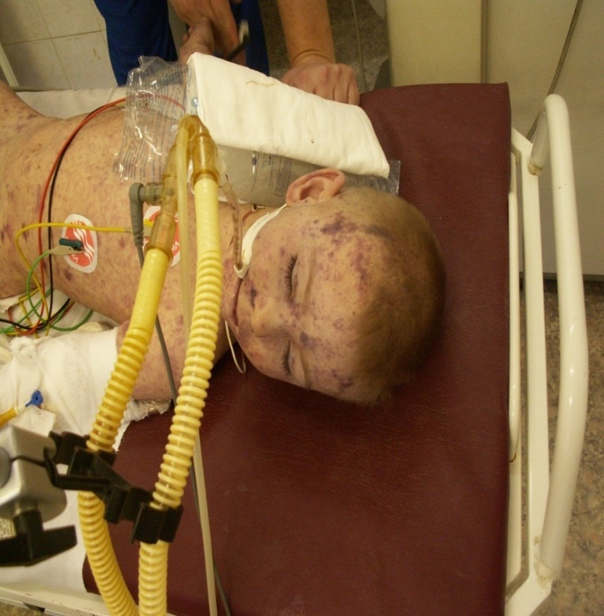
Менингококковая инфекция
Высказанное в 1919 году утверждение что
«… ни одна инфекция не убивает так быстро как менингококковая..»
(W.W. Herrick) остается незыблемым на протяжении почти
ста лет
Фотографии публикуются с разрешения НИИ детских инфекций ФМБА России (г. Санкт-Петербург) и родителей пациентов

Slide 12
Летальность при менингококковой инфекции в сравнении с другими вакциноуправляемыми инфекциями
15
10
Дифтерия¹
Менингококковая инфекция¹
Уровень летальности (%)
Hib менингит¹
Пневмококковая пневмония¹
5
Полиомиелит¹
1918 пандемический грипп²
Корь¹
Ветряная оспа¹
0
A/H1N1 2009 грипп³
Ротавирусная инфекция⁴
  1. Centers for Disease Control and Prevention. Epidemiology and Prevention of Vaccine-Preventable Diseases. Hamborsky J, Kroger A, Wolfe S, eds. 13th ed. Washington D.C. Public Health Foundation, 2015. 2. Taubenberger JK, et al. Emerg Infect Dis 2006;12:15-22; 3. Pandemic H1N1 2009 overview. CIDRAP website. http://www.cidrap.umn.edu/cidrap/content/influenza/swineflu/biofacts/h1n1_panview.html (по состоянию на 09.2017) 4. Gerba CP et al. Wat Res 1996; 30:2929-2940

Slide 13
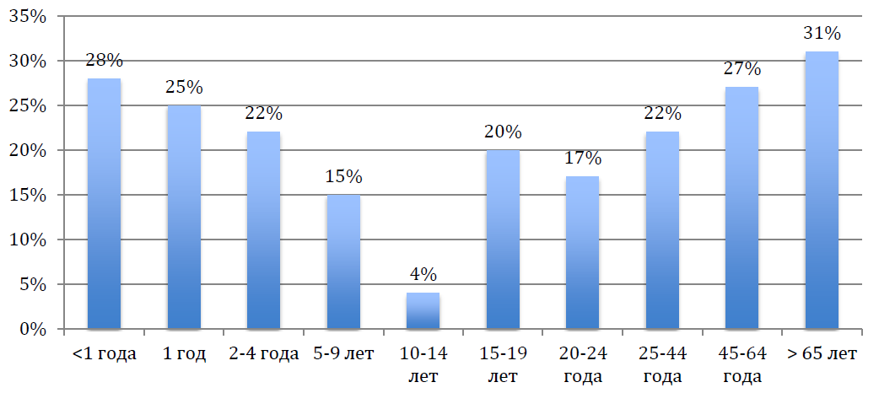
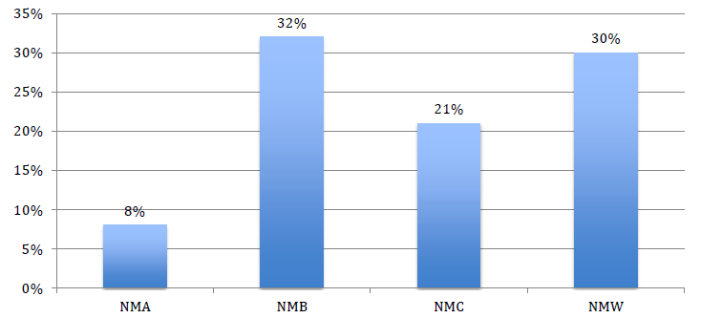
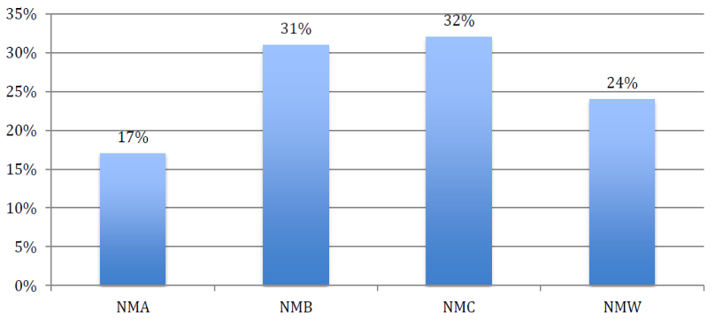
Летальные случаи ГФМИ в РФ 2018 г.
Летальность в различных возрастных группах 2018г.
Neisseria
meningitidis
Летальность 2017 г
Летальность 2018 г
Российский референс центр по мониторингу за бактериальными менингитами: Менингококковая инфекция и гнойные бактериальные менингиты в Российской Федерации 2018 год. Информационно-аналитический обзор, М, 2019
Иллюстрация адаптирована из: Criss AK et al. Nat Rev Microbiol 2012; 10:178-190
Notes:
Российский референс центр по мониторингу за бактериальными менингитами: Менингококковая инфекция и гнойные бактериальные менингиты в Российской Федерации 2018 год.
Информационно-аналитический обзор, М, 2019
Иллюстрация адаптирована из: Criss AK et al. Nat Rev Microbiol 2012; 10:178-190

Slide 14
Летальность от генерализованной МИ в
Свердловской области у детей до 14 лет
2016
2017
2018
2019
2020
Заболело
14
20
14
24
14
Умерло
7
5
4
3
1
В т. ч. до 1 года
3
2
1
3
1
Летальность среди детей до 1 года
Данные Сабитова А.У. УГМУ, РПН, 2020

Slide 15
Смертность от пневмонии в РФ
Смертность от пневмонии в РФ
Заболеваемость пневмонией среди детского населения выше среднепопуляционной в 1,5 и более раз. Исключением является 2020 год: заболеваемость среди взрослых выросла в 2,7 раза по сравнению с 2019 годом , что составляет 91 % от всех зарегистрированных случаев пневмонии. У 27 % взрослых с установленным диагнозом выделяется streptococcus pneumoniae
Группой риска по заболеваемости пневмонией являются лица старшего возраста и дети до 1 года
25%
С бактериемией
75%
Без бактериемии
World Health Organization (WHO) Statistics. Mortality database. http://www.who.int/healthinfo/morttables/en/. (No. of deaths, pneumonia, both sexes, ages 1-74 years; 0101= Russian Federation, 2009. http://apps.who.int/healthinfo/statistics/mortality/whodpms/param.php
Всероссийская перепись населения 2010 г. http://www.gks.ru/free_doc/new_site/perepis2010/croc/perepis_itogi1612.htm

Slide 16
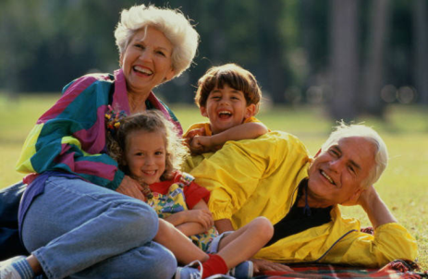
Вакцинация населения против пневмококковой инфекции
Охват детей в возрасте до 2-х лет
прививками против
пневмококковой инфекции (%)
Универсальная вакцинация детей против пневмококковой инфекции в рамках национального календаря профилактических прививок, проводимая с 2014 года привела к увеличению охвата прививками детей в возрасте до 2-х лет.
Вакцинация взрослого населения проводится только среди лиц призывного возраста и с 2019 года среди лиц старшего возраста, находящихся в социальных учреждениях.
Количество привитых взрослых (абс.ч.)

Slide 17
Современные особенности гемофильных менингитов у детей
у 34,5% детей в раннем анамнезе – осложненное течение перинатального и натального периодов
у 16,4% – аллергические проявления различной степени тяжести
у 50,6% гемофильный менингит развился в первые полгода от начала посещения ДДУ
Вильниц А.А., и соавт. Эпидемиология и инфекционные болезни. Актуальные вопросы 2016; 5:50-54

Slide 18
Заболеваемость гемофильными менингитами, возрастные группы (РФ, 2018)
Подавляющее большинство случаев гемофильных менингитов пришлось на детей до 5 лет,
показатель заболеваемости которых превысил общий в 14 раз
Информационно-аналитический обзор «Менингококковая инфекция и ГБМ в РФ, 2018 г.».

Slide 19
Элиминация кори
• Потери человечества от кори за 10 лет (1900-1910) в одной только Европе составили ~ 1 млн. Очень высокая летальность в детских коллективах и больницах.
• 1998 г - Европейский Региональный комитет ВОЗ принял программу «Полная элиминация кори и краснухи в Европейском регионе». Для этого используют 2-х дозовую схему вакцинации против кори.
• 2018 г - в РФ корью заболело 2539 человек, что в 20 раз больше, чем низший показатель 2008 г и в 3,5 раза выше по сравнению с 2017 г.
• 83,0 % заболевших не были привиты; 7,25 % имели одну прививку ЖКВ.
Всемирная ассамблея здравоохранения, 63. (‎2010)‎. Глобальная ликвидация кори. Всемирная организация здравоохранения. https://apps.who.int/iris/handle/10665/4854
Государственный доклад «О состоянии санитарно-эпидемиологического благополучия населения в Российской Федерации в 2018 году»
Notes:
Всемирная ассамблея здравоохранения, 63. (‎2010)‎. Глобальная ликвидация кори. Всемирная организация здравоохранения. https://apps.who.int/iris/handle/10665/4854
Государственный доклад «О состоянии санитарно-эпидемиологического благополучия населения в Российской Федерации в 2018 году»

Slide 20
Динамика заболеваемости корью населения г. Екатеринбурга
В 2019г.
91 сл.
1сл.
4 сл.
3 сл.
В 2016 году было зарегистрировано 72 случая кори.
В 2017-2018 гг. - единичные завозные случаи кори, которые не имели распространения.
В 2019 году зарегистрирован 91 случай заболевания корью, в 2020 – 1 случай.
Notes:
Всемирная ассамблея здравоохранения, 63. (‎2010)‎. Глобальная ликвидация кори. Всемирная организация здравоохранения. https://apps.who.int/iris/handle/10665/4854
Государственный доклад «О состоянии санитарно-эпидемиологического благополучия населения в Российской Федерации в 2018 году»

Slide 21
Заболевшие
по социальному составу
Заболевшие корью
по возрастному составу
Среди заболевших 16 % привитых –
9 взрослых и 6 детей, из них с нарушением схемы 4 чел.
Остальные, 76 заболевших не привиты, в т.ч. 58 детей:
по причине отказа родителей - 36 детей (62%),
не достигли прививочного возраста – 22 ребенка.

Slide 22
Результаты серологического исследования напряженности иммунитета к кори у взрослых
30-39 лет
Вакцинация населения, проведенная по эпидемическим показаниям и в рамках «подчищающей» иммунизации в 2016 -2019 годах на территории города Екатеринбурга, привела к увеличению удельного веса лиц с защитным титром антител с 73 % до 84,4 %.
Но тем не менее, удельный вес лиц, у которых отсутствуют антитела в 2 раза выше, чем это необходимо для поддержания эпидемиологического благополучия
(согласно МУ 3.1.2943-11 должно быть более 7 % лиц серонегативных к вирусу кори)
Notes:
Всемирная ассамблея здравоохранения, 63. (‎2010)‎. Глобальная ликвидация кори. Всемирная организация здравоохранения. https://apps.who.int/iris/handle/10665/4854
Государственный доклад «О состоянии санитарно-эпидемиологического благополучия населения в Российской Федерации в 2018 году»

Slide 23

Заболеваемость коклюшем в России в 1913-2020 гг.
Регистрируется до 36% от всех случаев коклюша*
Заболеваемость коклюшем выросла в 3 раза по сравнению с 2014 г., регистрируемая заболеваемость не соответствует фактической
Адаптировано из: https://www.globalpertussisinitiative.com/topics-in-pertussis/epidemiology/ (по состоянию на 07.05.2018)

Slide 24
Заболеваемость коклюшем 2000-2020 гг.
в России
В 2020 году
ограничительные
мероприятия, введенные
в связи с пандемией
COVID-19, привели к снижению заболеваемости коклюшем в 2,8 раза
в Екатеринбурге
Заболеваемость у детей до 14 лет превышает среднепопуляционную заболеваемость в 5-7 раз.
Начиная с 2010 г. отмечается постепенный рост заболеваемости коклюшем у детей – показатель заболеваемости коклюшем в 2019 г. превысил показатель 2010 г. в 9 раз.
По данным Роспотребнадзора РФ и Свердловской области

Slide 25
Возрастная структура заболевших коклюшем
(показатель на 100 тыс. населения)
г. Екатеринбург,
2019-2020г.
Самый высокий
показатель
заболеваемости
регистрируется
среди детей
до 1 года.

Slide 26
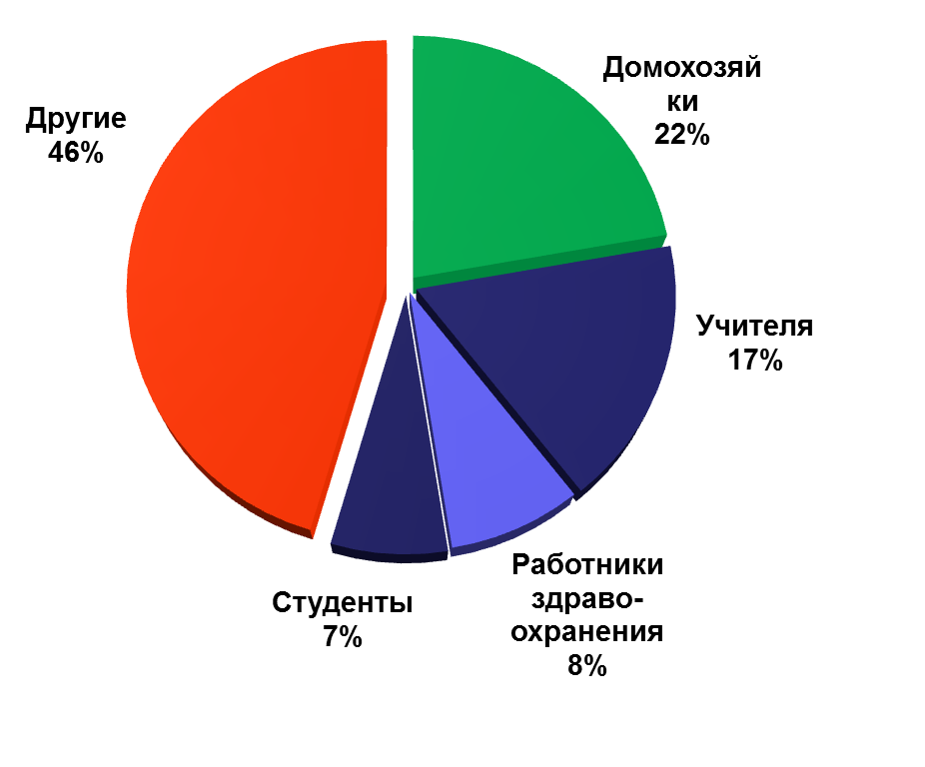
Группы риска по заболеванию коклюшем среди взрослых
Риск среди учителей
в 4 раза выше,
чем среди взрослых (p<0,001)
Риск среди
работников здравоохранения
в 2 раза выше,
чем среди взрослых (p=0,03)
Канада, N=384
средний возраст – 37 лет
De Serres G. et al. J Infect Dis 2000;182:174-179

Slide 27
Результаты серологических исследований напряженности иммунитета к коклюшу у детей, привитых АКДС по календарю в Свердловской области и в г. Екатеринбурге
Свердловская область,
2005 год
За последние 12 лет в структуре
напряженности иммунитета к
коклюшу ничего не изменилось!
По данным Роспотребнадзора Свердловской области

Slide 28
Существующие риски по заболеваемости коклюшем
Ежегодно растет количество детей, получающих RV1 столбняка и дифтерии без коклюшного компонента: за последние 8 лет количество таких детей выросло более, чем в 10 раз.
В 2018 и 2020 годах растет количество детей, получающих RV1 столбняка и дифтерии без коклюшного компонента уменьшилось в связи с использованием вакцины «Пентаксим».
Более 80 % привитых по календарю к 6-7 годам утрачивают иммунитет к коклюшу.
В 2020 году около 8 % детей, заболевших коклюшем не достигли прививочного возраста или не закончили вакцинацию
Не проводится обследование на коклюш длительно кашляющих взрослых и не проводится вакцинация взрослых.
Notes:
Доклад об оценке осуществления Глобального плана действий в отношении вакцин за 2018 год: стратегическая консультативная группа экспертов по иммунизации:https://apps.who.int/iris/bitstream/handle/10665/279947/WHO-IVB-18.11-rus.pdf

Slide 29

Календарь профилактических прививок

Slide 30
Календарь прививок определяется :
Общими рекомендациями ВОЗ, региональных комитетов
Эпидемиологической ситуацией в стране/ регионе, возрастным распределением и тяжестью инфекционных заболеваний
Наличием безопасных вакцинных препаратов, их эффективностью (продолжительность поствакцинального иммунитета и необходимость ревакцинаций), экономической целесообразностью
Возрастной иммунологической характеристикой, т. е. способности детей/ взрослых определенного возраста к активной выработке антител
Уровнем организации здравоохранения, состоянием нормативно-правовой базы
XI Съезд Общероссийской общественной организации «Всероссийское научно-практическое общество эпидемиологов, микробиологов и паразитологов» (ВНПОЭМП) «Обеспечение эпидемиологического благополучия: вызовы и решения». Доклад Романенко В.В.: «Опыт создания и реализации регионального календаря профилактических прививок». – Москва, 17 ноября 2017.

Slide 31
Изменение календаря профилактических прививок СССР/России в период 1953–2014 гг.
Намазова-Баранова Л. С., Федосеенко М. В., Баранов А. А. Новые горизонты Национального календаря профилактических прививок. Вопросы современной педиатрии. 2019; 18 (1): 13–30. doi: 10.15690/vsp.v18i1.1988

Slide 32
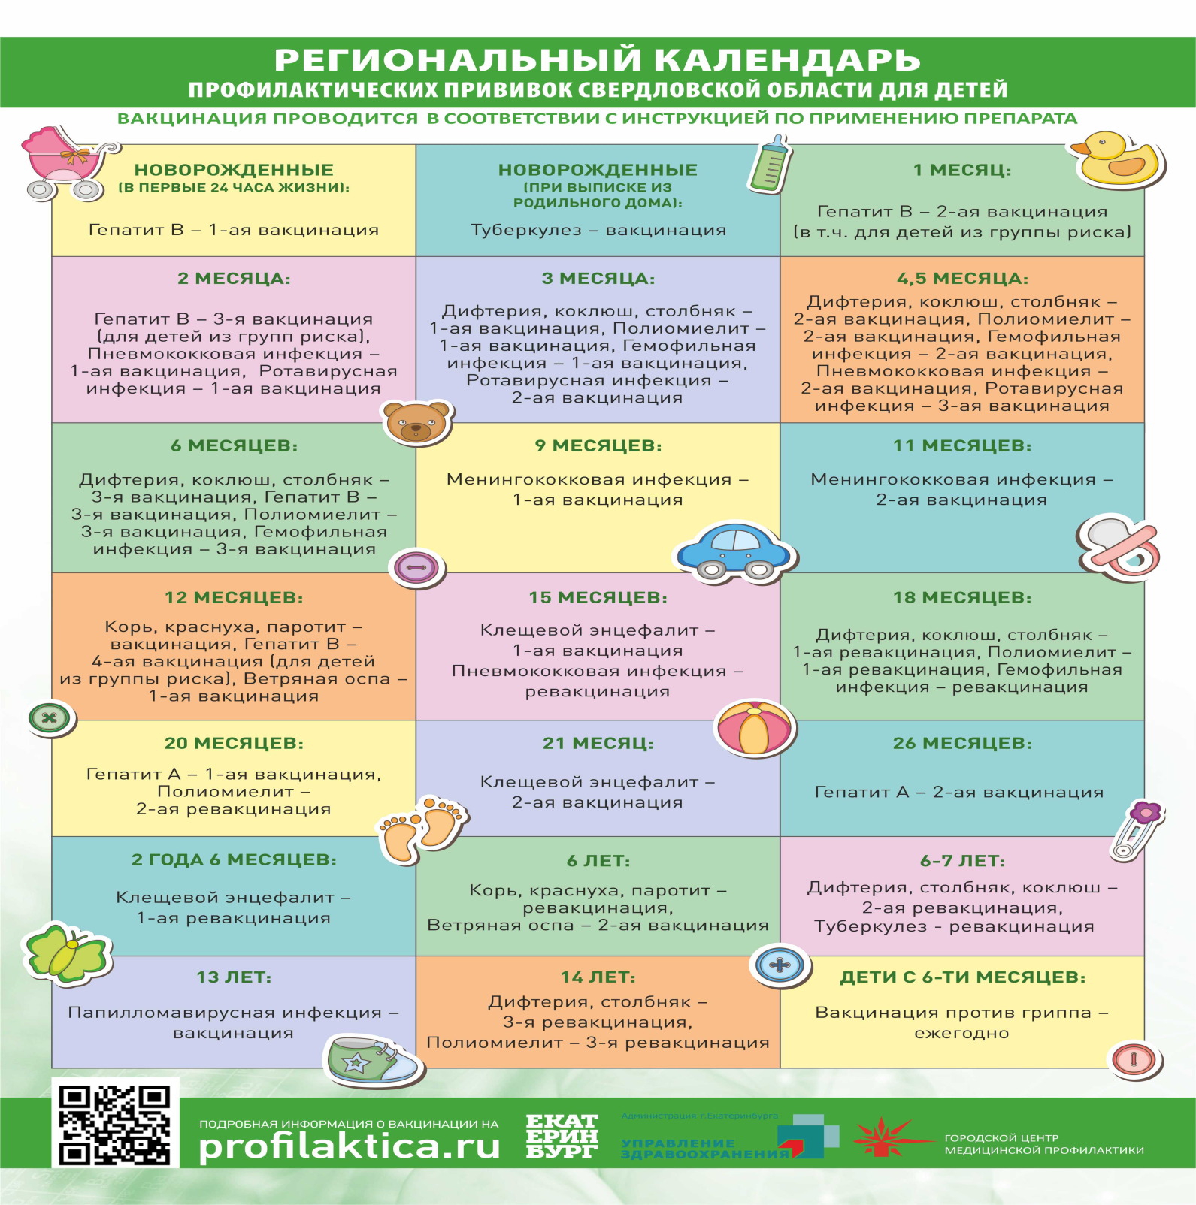

Slide 33
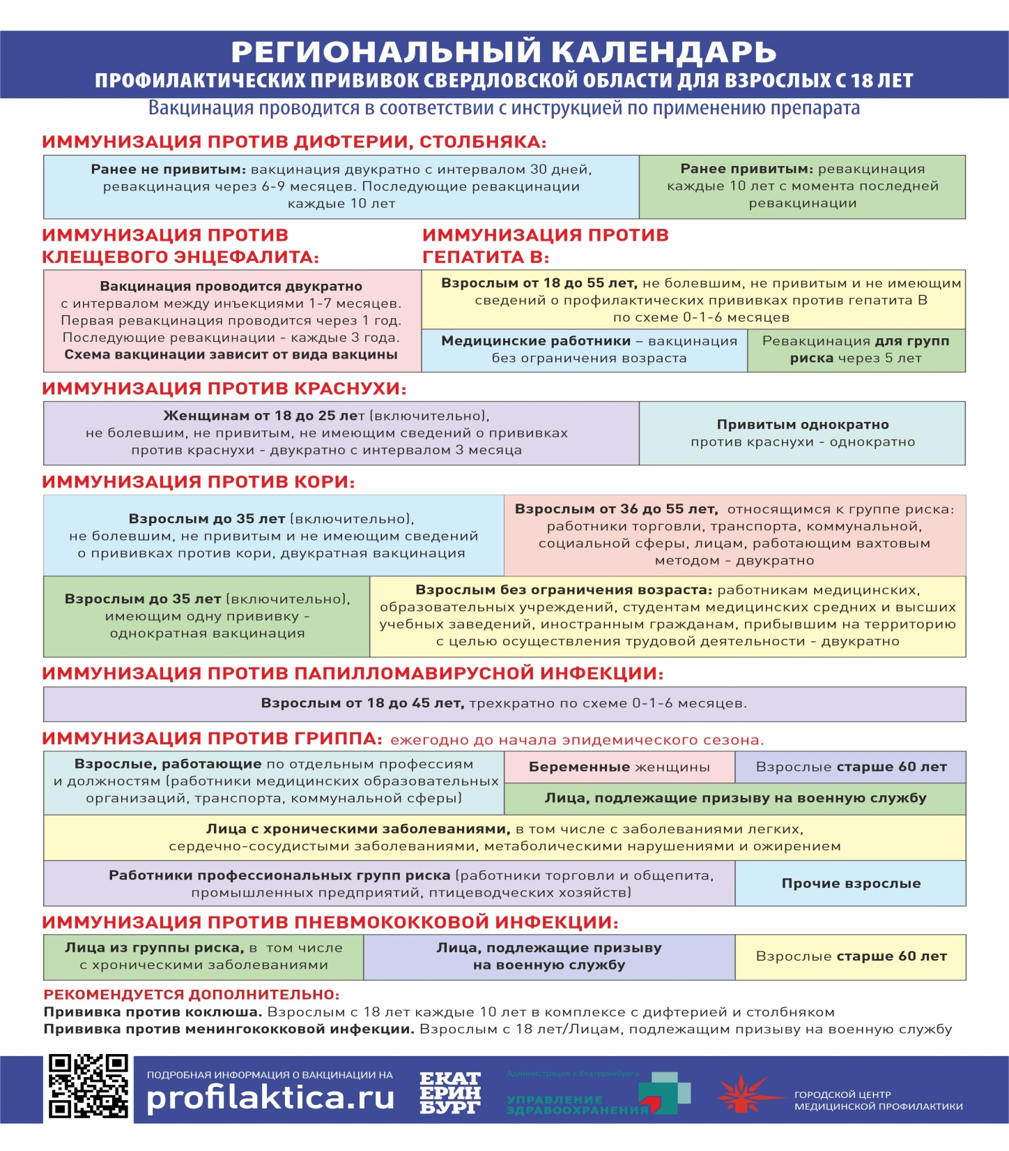

Slide 34
Отличия регионального календаря Свердловской области от национального
Включены профилактические прививки против:
РОТАВИРУСНАЯ
ИНФЕКЦИЯ
2 мес.
ВЕТРЯНАЯ ОСПА
12 мес.
Вирусный гепатит А
20 мес.
ПВЧ
с 13 лет
20
6-7
13
9
12
18
2
МЕНИНГОКОК-КОВАЯ ИНФЕКЦИЯ
9 мес.
2-я РЕВАКЦИНАЦИЯ КОКЛЮША
6-7 лет
КЛЕЩЕВОЙ ЭНЦЕФАЛИТ
18 мес.
Данные Сабитова А.У., 2020

Slide 35
Комбинированные вакцины
задачи
здравоохранение\ экономика
Медицинские работники
родители
дети
Социальная ценность
Для детей
Для родителей
Для медработников
улучшение приверженности и своевременности вакцинации - лучшая защита от болезней
меньше местных побочных эффектов в связи с меньшим количеством инъекций
уменьшение боли и дискомфорта в связи с меньшим количеством инъекций
лучшее принятие родителями - избежать дополнительных уколов
могут сэкономить время и уменьшить потери производительности, так как нет необходимости возвращаться за отложенными прививками
повышение эффективности повседневной практики (напр., меньше нагрузка, экономия времени, упрощение поставок и соблюдения холодовой цепи
повышение безопасности из-за низкого риска укола иглой при меньшем количестве инъекций
адаптировано из Obando-Pacheco P, Rivero-Calle I, Gómez-Rial J, et al. Vaccine. 2017 Jul 1. pii: S0264-410X(17)30860-5. Maman R., Zöllner Y., Greco D., et al. Human Vaccines Immunotherapeutics, 2015; 11 (9): 2132-2141

Slide 36
Результаты социологических исследований об отношении к вакцинопрофилактике
Прохождение вакцинации
Увеличилось количество
молодых родителей с
положительным отношением
к вакцинации и лиц, прививающихся по собственной инициативе.
Так же увеличилось количество
лиц, прислушивающихся к мнению
врачей и в то же время, увеличилось
число лиц, получающих информацию
на интернет - ресурсах.
Источник получения информации по вакцинации

Slide 37
Отношение населения к вакцинопрофилактике
Исследование проведено среди посетителей сайта е1.ru, размещено в материале с интервью А.Н. Харитонова
В опросе приняли участие 137 человек.

Slide 38
Структура инфекционной заболеваемости в г. Екатеринбурге (без гриппа и ОРЗ) в 1999 и 2019 годах (%)
1999 год
2019 год
За последние 20 лет доля прививаемых инфекций снизилась в 14 раз.

Slide 39
Структура прививаемых инфекций в г. Екатеринбурге в 1999 и 2019 годах
1999 год
2019 год
Существенно изменилась структура прививаемых инфекций:
- не регистрируется эпидемический паротит, краснуха, дифтерия.
- на первое место вышли туберкулез и коклюш.

Slide 40

«Иммунизация на протяжении жизни»
(Life-course Immunization)
Стратегия развития вакцинопрофилактики
в России до 2035 г.
Вакцинация в любом возрасте - социальная норма и стандарт оказания медицинской помощи
Формирование у населения активной гражданской позиции в сфере вакцинопрофилактики
Слежение за поведенческими и социальными реакциями общества на иммунизацию
Создание условий равной доступности населения к существующим вакцинам
Распоряжение правительства РФ от 18 сентября 2020 г. № 2390-р

Slide 41





Иммунизация не заканчивается в детстве
Сохранение здоровья при помощи иммунизации – процесс длинною в жизнь.

Slide 42
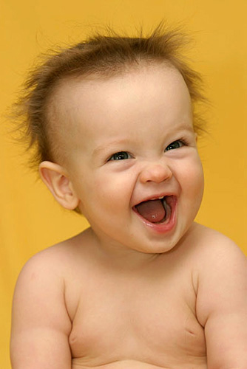
«Наибольший успех – это тот, который мы не можем увидеть;
это все те, кто не пострадал от заболеваний, предотвращаемых профилактикой»
Благодарю за внимание!

